Slide 1
PROJET REG-PHARMA
10 décembre 2024, Brazzaville (Congo)
Point d’actualité sur les systèmes
d’approvisionnement des médicaments
essentiels
Dr Philippe DOO-KINGUÉ, OMS/AFRO

Slide 2
Introduction
L'Organisation Mondiale de la Santé (OMS) définit le système de santé comme étant toutes les activités dont le but principal est de promouvoir, restaurer ou entretenir la santé.
Un bon système de santé assure un accès équitable aux médicaments et produits médicaux essentiels ainsi qu’aux vaccins et technologies médicales qui sont de bonne qualité, sans danger et disponibles à un coût modéré.

Slide 3
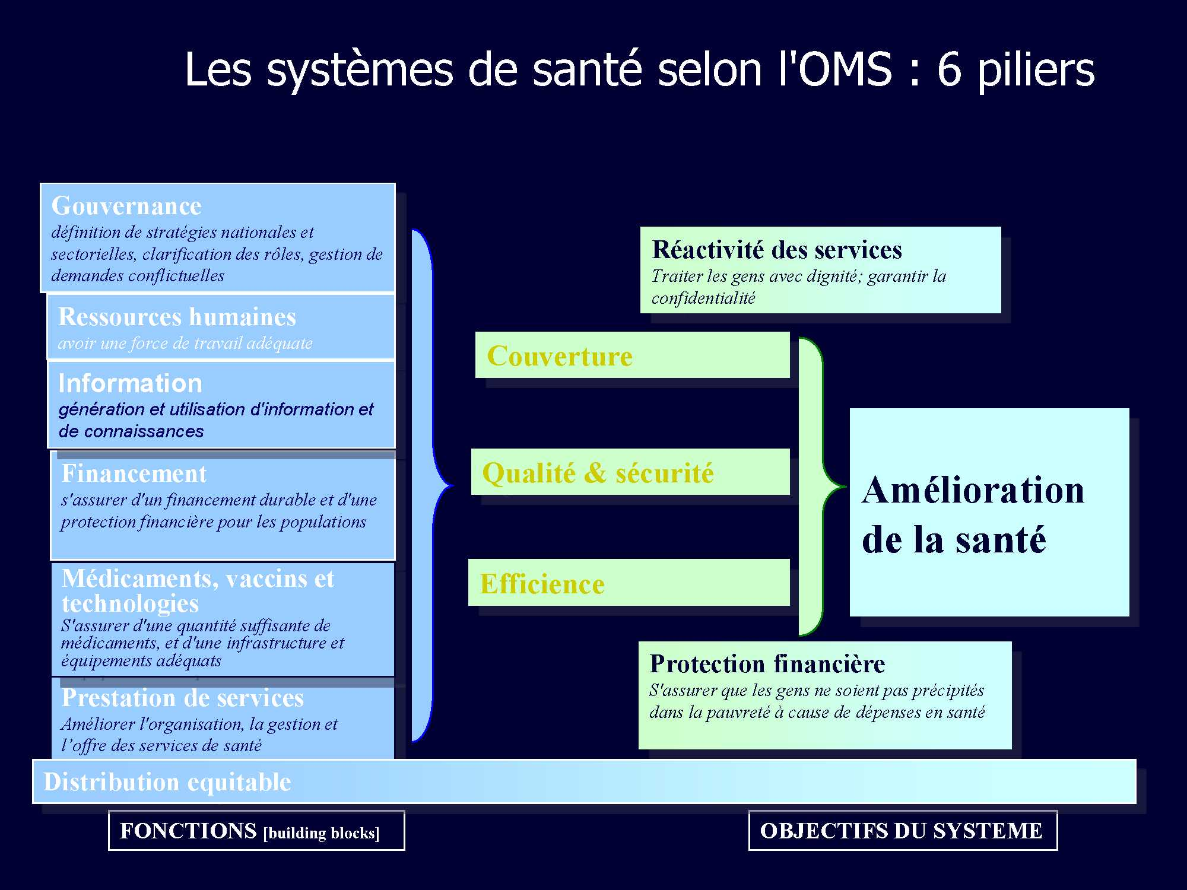

Slide 4
L’accès aux médicaments
Quatre axes pour favoriser l’accès aux médicaments:
Mettre en place une bonne gouvernance nationale (cadre juridique, technique et réglementaire);
Promouvoir la transparence et la qualité de l’information;
Lutter contre les ruptures de stock de médicaments par des actions de prévention et de gestion sur l’ensemble de la chaîne d’approvisionnement des médicaments;
Renforcer la coordination nationale et la coopération pour mieux prévenir les ruptures de stock;

Slide 5
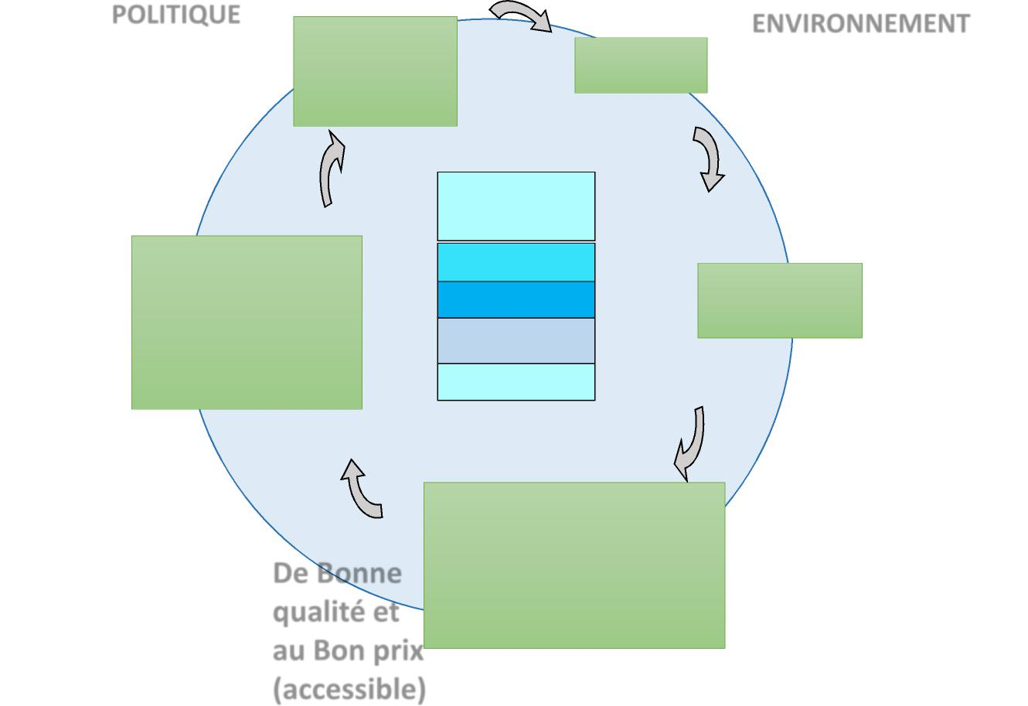
Le cycle de l’approvisionnement :
pour des Médicaments de qualité, disponibles & accessibles
POLITIQUE
Usage,
Sélection
prescription, dispensation
Le Bon médicament
Bien utilisé
Assurance qualité
Réglementation Gouvernance
SIGL - Suivi
Financement
Stockage, Gestion des stocks,
Estimation
Distribution
des besoins
(Chaine d’approvisionnement)
Aux Bonnes quantités
Au Bon
endroit
et au
Bon
moment
Acquisition des produits
(achats/planification approvisionnement/
transit et réception)

Slide 6
Les résolutions de l’Assemblée Mondiale de la Santé
Accès aux Médicaments Essentiels, WHA 67.22
Accès aux produits Biothérapeutiques, WHA 67.21
Renforcer systèmes réglementaires, WHA 67.20
Le renforcement des systèmes de réglementation pharmaceutique est le mandat de l’OMS que lui a confié l’Assemblée Mondiale de la Santé en 2014
Renforcer les soins palliatifs, WHA 67.19
Combattre la résistance antimicrobienne, A67.25
Accès aux médicaments pédiatriques WHA 69.20
Réduire les ruptures de stock. WHA 69.42

Slide 7









Résolution de l'AMS 67.20:
Que doit faire l'OMS?
Normes et standards
Renforcement des capacités dans les pays développement
Réseaux
Dispositifs médicaux incluant les diagnostics
Programme de PQ de l'OMS
ICDRA
Renforcement des systèmes de santé
Collaboration internationale et régionale
Réglementation des produits biologiques complexesl

Slide 8
Résolution AMS 67.20 (2014):
Ce que l’OMS doit faire
Continuer à soutenir des États membres par rapport à leur demande de renforcement dans le domaine de système réglementaire, y compris:
Evaluer
Evaluation du système national de réglementation (SNR)
Outils
Application des outils d’évaluation
Performance
Génération et analyse d’évidence du fonctionnement du SNR
PDIs
Facilitation de la formulation et mise en oeuvre du plan de développement institutionnel (PDI)
Support technique
Fournir l'assistance technique aux autorités nationales de réglementation et aux gouvernements

Slide 9

17 Objectifs de développement durable (ODD)
S’assurer d’une vie saine et promouvoir le bien-être pour tous à tous les âges
Notes:
The United Nations General Assembly formally adopted the 2030 Agenda for Sustainable Development on 25 September 2015, along with a set of bold new Sustainable Development Goals;
the 2030 Agenda for Sustainable Development has 17 goals and 169 targets and aims to wipe out poverty, fight inequality and tackle climate change over the next 15 years.
The Goals aim to build on the work of the historic Millennium Development Goals (MDGs).
There is a special goal on health (Goal 3), premised on UHC

Slide 10
ODD 3: Garantir des vies saines et promouvoir le bien-être pour tous et à tout age
3.8: atteindre la CSU: …accès à des services de santé essentiels de qualité et un accès à des médicaments et vaccins sûrs, efficaces, de qualité et à des prix abordables pour tous.
Des indicateurs inter-agences de mesure de l’accès aux médicament dans le contexte des OOD sont développés

Slide 11
Système National d’Approvisionnement Pharmaceutique
SYSTEME NATIONAL D’APPROVISIONNEMENT PHARMACEUTIQUE
Réglementation Pharmaceutique
Système de gestion de la Qualité
Système d’Information en Gestion Logistique
POLITIQUE
PHARMACEUTIQUE

Slide 12
Cadre d'action pour améliorer l'accès aux médicaments
1. Sélection et usage
rationnel
3. CSU et financement
durable
ACCESS
4. Systèmes
de santé et d'approvisionnement fiables
2. Prix abordables

Slide 13
Stratégie de renforcement du secteur pharmaceutique
Actualiser le cadre politique, législatif et réglementaire
pharmaceutique
Doter l’ACOREP de moyens humains et matériels
suffisants
Renforcer l’autorité nationale
de réglementation et l’inspection
pharmaceutiques
Revoir la liste
nationale de Médicaments Essentiels
Revoir et renforcer la chaine
d’approvisionnement et de
distribution pour un usage
rationnel des médicaments
essentiels
Coordonner
les partenaires MSP et autres
intervenants impliqués dans
l’approvisionnement
pharmaceutique
Appuyer la surveillance post
commercialisation des médicaments
et la lutte contre la contrefaçon
Renforcer les capacités
des Ressources Humaines
dans le secteur pharmaceutique
Assurer un monitoring de la situation pharmaceutique

Slide 14
Contenu d’un projet de loi pharmaceutique
Caractéristiques essentielles
Filiation évidente avec l’avant-projet de texte transmis à la Commission des textes
Ambition marquée de régulation du secteur pharmaceutique – création et rôle de l’ACOREP
Couvre le médicament, les autres produits de santé et l’exercice de la pharmacie
Prévoit des dispositions à caractère pénal dédiées entre autres à la lutte contre les faux médicaments

Slide 15
Médicaments et Couverture Sanitaire Universelle
Nécessité d'augmenter les budgets gouvernementaux pour garantir un accès plus large aux médicaments essentiels
Augmentation des systèmes de couverture / assurances santé en s'assurant que les médicaments essentiels soient inclus dans le paquet pris en charge;
Prise en compte de la contribution des acteurs du secteur privé dans l'offre de soins et de traitements.

Slide 16
Stratégie régionale de l’OMS sur la réglementation des produits médicaux dans la région africaine, 2016-2025
« Les systèmes de réglementation fonctionnels garantissent que les produits médicaux respectent scrupuleusement les normes internationales et sont suivis du processus de l’examen clinique à l’autorisation et à l’utilisation. Ils jouent un rôle essentiel dans la préservation de la santé des populations et le renforcement des systèmes de santé pour contribuer à la mise en place de la couverture sanitaire universelle »
Dr Matshidiso MOETI, Directrice Régionale de l’OMS pour l’Afrique.

Slide 17

Stratégie régionale de l’OMS sur la réglementation des produits médicaux dans la région africaine, 2016-2025
Adoptée à la 66ème Session du Comité Régional de l’OMS pour l’Afrique en août 2016 à Addis-Abeba
Vise à soutenir les ANR dans l'accomplissement de leurs fonctions pour améliorer l’accès aux produits médicaux répondant aux normes internationales de qualité, de sureté et d’efficacité
34%
Notes:
Regulatory capacity and health product legislation:
Between 2005 and 2015, Member states with NMRAs in place increased from 40 (87%) to
45 (96%) and 16 (34%) of these are autonomous or semi-autonomous (unpublished data from
WHO). While 40 (85%) countries have developed legislation for medical products, only 7 (15%)
NMRAs are legally mandated to perform all the five critical regulatory functions.6 In addition,
legislations governing the mandate of NMRAs do not cover all medical products.
The capacity to perform specific regulatory tasks varies across countries.7 The majority of
NMRAs do not have the full capacity to regulate medical products due to persistent shortage of
human, technical, logistical and financial resources.
Only 15 (32%) NMRAs register medical devices or control their importation. Twenty-one countries 8 have in place full-time regulatory
personnel conducting assessment of quality and preclinical data. However, capacity to assess
clinical data and analyse them for decision-making is particularly lacking.

Slide 18
Stratégie régionale sur la réglementation des produits médicaux dans la région africaine, 2016-2025
Les principaux objectifs sont les suivants :
Améliorer la gouvernance des systèmes de réglementation des produits médicaux dans les États Membres ;
Renforcer la capacité des ANRP à remplir des fonctions globales de réglementation ;
Accroître l’exercice des fonctions de réglementation ;
Réduire l’incidence des produits médicaux de qualité inférieure/falsifiés dans la Région ;
Renforcer l’harmonisation et la convergence réglementaire régionale.

Slide 19
Rôle du gouvernement
La réglementation des médicaments correspond à l'ensemble des mesures - légale, administrative et technique - que les gouvernements s'engagent à faire pour assurer la qualité, l'efficacité et la sécurité des médicaments, ainsi que la pertinence et la justesse de l'information.
Dans ce contexte, la réglementation des médicaments est une politique publique qui restreint les activités du secteur privé pour atteindre les objectifs de l'Etat;
L’ Autorité Nationale de Réglementation (ANR), est en charge de la réglementation des produits de santé et est une composante essentielle du renforcement du système de santé qui contribue à de meilleurs résultats sanitaires.

Slide 20
Problèmes de capacité règlementaire
Nombreux problèmes dans les capacités réglementaires au niveau d’un pays:
Ressources humaines et financières
Performance dans la mise en œuvre des fonctions réglementaires
Expertise disponible pour accomplir les fonctions réglementaires;
Formation systématique du personnel réglementaire;
Appliquer les principes de gestion de la qualité

Slide 21
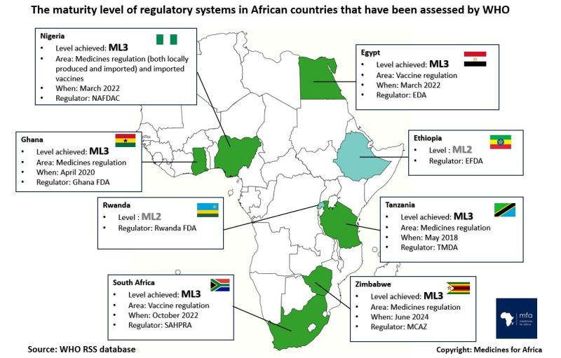
Autorités nationales de réglementation pharmaceutique africaine de niveau de maturité 3

Slide 22
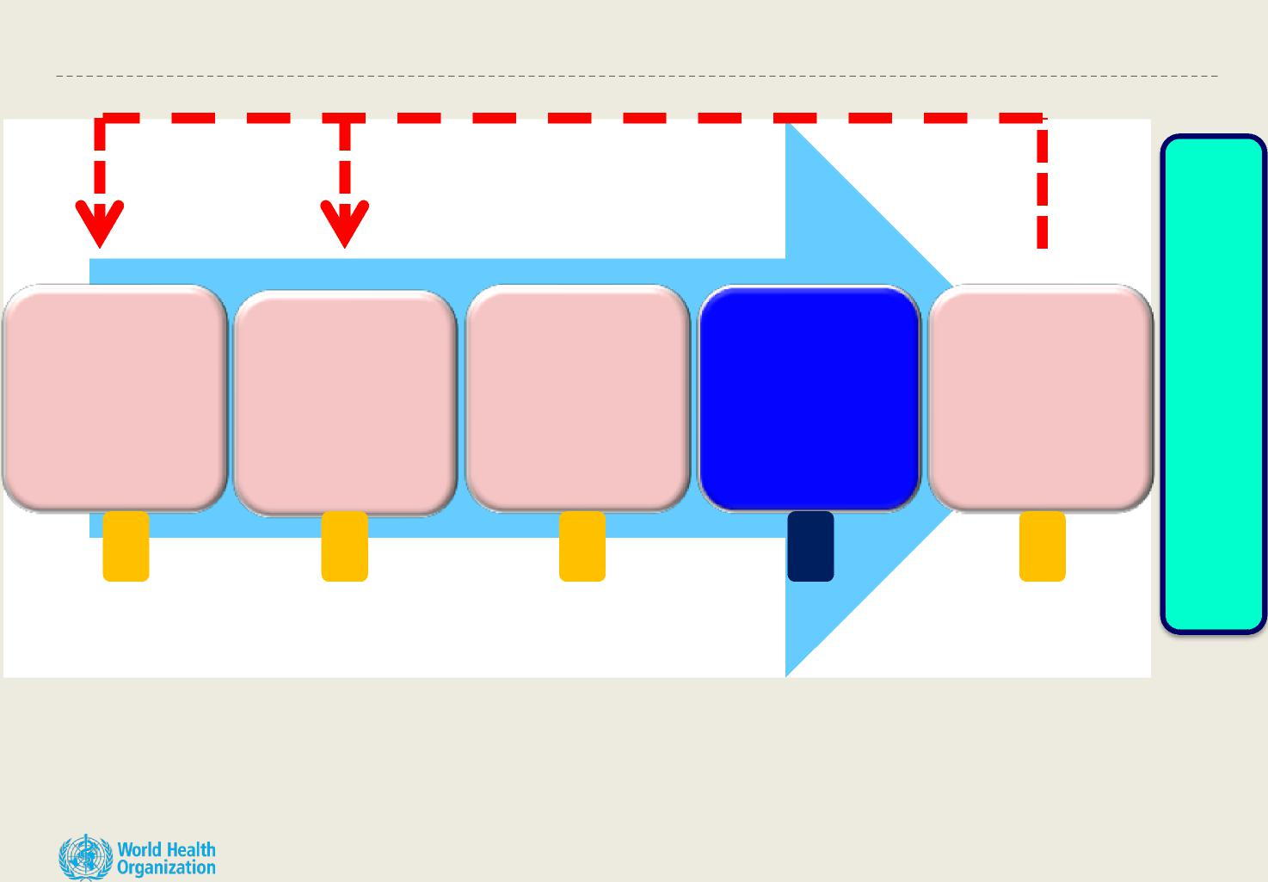
Modèle OMS pour le renforcement des capacités d’une ARN (5 étapes)
Capacité minimale réunie: éligibilité pour PQ de vaccins
Formulation du Plan de développement institutionnel (PDI)
Appui technique, apprentissage et travail en réseaux
Développement des outils d’évaluation
Surveillance des progrès et impact
Evaluation (Benchmarking)
1
2
3
4
5

Slide 23
Niveaux de maturité des systèmes de réglementation nationaux
WHO GBT – Niveaux de maturité de performance
ISO 9004
1
2
3
4
Pas d’approche formelle
Approche réactive
Approche système stable et formelle
Amélioration continue
WHO GBT
Certains éléments du système de réglementation sont en place
Système national de réglementation évolutif qui gère partiellement les fonctions essentielles de réglementation
Système de réglementation stable, performant et intégré
Système de réglementation d’un haut niveau de performance et en amélioration continue
Peut être considéré comme fonctionnel si certaines fonctions spécifiques sont déléguées à d’autres régulateurs
Objectif de la résolution WHA 67.20
Autorités de réglementations avancées / de référence

Slide 24
La qualité et le système de gestion des risques
Niveau de maturité : 2
RS05.07: Les exigences de gestion de la documentation et de traçabilité des activités de réglementation sont définies.
Niveau de maturité: 3
RS05.01: La direction fait preuve d’engagement et de leadership pour développer et mettre en œuvre le SMQ.
RS05.02: La politique de qualité, les objectifs, l’étendue et le plan d’action pour la mise en place du SMQ sont en place et communiqués à tous les niveaux.
RS05.03: L’organigramme, les rôles et responsabilités pour la mise en place du SMQ sont définis et en place.
RS05.04: Suffisamment de personnel compétent est affecté au développement, la mise en œuvre et l’entretien du SMQ.
RS05.09: Les produits et services d’origine extérieure / sous-traités utiles aux activités de réglementation sont contrôlés grâce à des mécanismes définis.
RS05.11: Des audits internes et externes du SMQ sont définis et réalisés à intervalles réguliers
Niveau de maturité: 4
RS05.05: L’ANR met en place des mécanismes pour l’amélioration continue du SMQ .
RS05.06: L’ANR a défini ses processus de réglementation, déterminé leurs interactions et défini les méthodes de contrôle de ces processus.
RS05.08: Les facteurs externes et internes incluant les risques potentiels sont définis et évalués périodiquement pour minimiser ces risques.
RS05.10: Un mécanisme d’évaluation de la satisfaction des clients internes et externes et d’autres parties prenantes est en place pour permettre l’amélioration du système.
RS05.12: Les actions correctives et les actions pour gérer les risques et les opportunités sont menées et documentées et leur efficacité est vérifiée.
RS05.13: La direction revoit et documente le SMQ de l’organisation à intervalles réguliers (revue du management).
RS05.14: Un mécanisme est défini pour évaluer et démontrer l’efficacité des activités de formation

Slide 25
Système de management de la qualité (SMQ)
Acteurs internes et externes
Processus longs et complexes
Attentes différentes des clients
Pourquoi les ANR ont besoin d’un SMQ?
Gestion de la documentation et de l’information
Harmonisation des standards
Gestion des risques/ crises et urgences

Slide 26
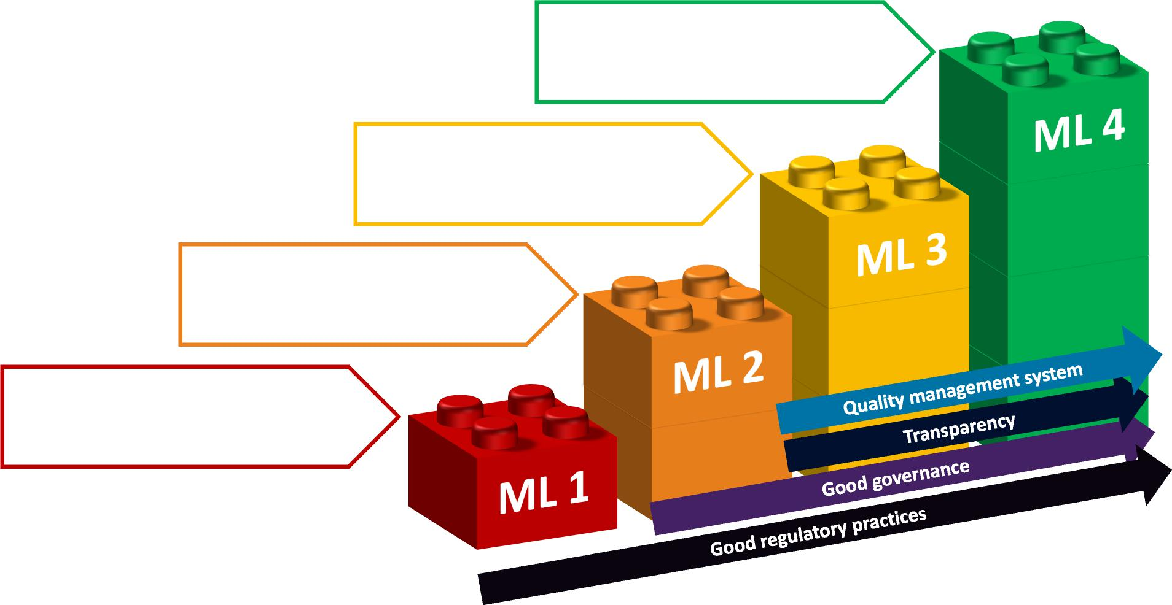
Chaque sous-indicateur est lié à un niveau de maturité ML spécifique
Améliorations continues (ex. KPIs)
Procédures informatisées
Lignes directrices
Processus
Ressources
Réglementation
Dispositions légales

Slide 27

Chiffres des sous-indicateurs de l’outil WHO GBT révision VI
Item Function | RS | MA | VL | MC | LI | RI | LA | CT | LR | Grand Total
Number of Sub-Indicators | 60 | 35 | 26 | 27 | 19 | 26 | 28 | 30 | 17 | 268
 | Sous-Indicateurs mesurant la maturité niveau 1 | 4 | 6 | 5 | 3 | 2 | 3 | 2 | 2 | 1 | 28
 | Sous-Indicateurs mesurant la maturité niveau 2 | 7 | 2 | 3 | 4 | 1 | 2 | 2 | 8 | 3 | 32
 | Sous-Indicateurs mesurant la maturité niveau 3 | 27 | 23 | 14 | 15 | 13 | 13 | 18 | 17 | 11 | 152
 | Sous-Indicateurs mesurant la maturité niveau 4 | 22 | 4 | 4 | 5 | 3 | 8 | 6 | 3 | 2 | 56
Capacité minimale pour le niveau d’entrée à la PQ pour les autorités de réglementation de référence

Slide 28
Garantir la qualité des produits médicaux
QSE: qualité, sécurité, environnement
Phase de pré-commercialisation
Phase post-commercialisation
Surveillance des essais cliniques
Pharmacovigilance
Tests de contrôle de la qualité
Garantir QSE
Tests de contrôle de la qualité
Inspection
Libération des lots
Licence
Inspection
Enregistrement et mise sur le marché

Slide 29
Que fait l'OMS pour faciliter un bon processus de prise de décision?
Encourage et appuie le développement de systèmes nationaux de réglementation comme partie intégrante du renforcement des systèmes de santé
Encourage les systèmes nationaux de réglementation à devenir fonctionnel et adaptés comme un élément important pour atteindre la Couverture Sanitaire Universelle et pour répondre aux priorités de santé publique
Encourage la bonne gouvernance et la transparence dans le secteur des produits médicaux – procédures BPR;
Appui le développement des ressources humaines réglementaires – Curriculum Réglementaire Mondial;
Fait la promotion de la coopération réglementaire, la convergence et l'harmonisation

Slide 30
Que signifie BPR?
« Les bonnes pratiques réglementaires (BPR) sont l’ensemble des procédures, systèmes, outils et méthodes internationalement reconnus pour améliorer la qualité de la réglementation des médicaments.
Ce processus implique systématiquement une stratégie de consultation publique et la participation des parties intéressées ainsi que l’analyse de l’impact des propositions des gouvernements, afin de s'assurer que celles-ci soient utiles et pour s'assurer qu'elles permettront d'obtenir les résultats attendus »
Elles répondent aux demandes des États membres pour développer un cadre réglementaire pour les médicaments.
Elles s'appliquent à tous les organismes de réglementation, quel que soient les ressources et le système en place (centralisé, décentralisé, réseau)

Slide 31

Directives des BPR
Bonnes pratiques de réglementation de l’OMS
En réponse aux demandes de recommandations afin d’adresser les difficultés les plus fréquentes, observées pendant les missions de benchmarking sur la surveillance réglementaire
Série de principes et pratiques appliqués au développement, à l’implémentation et à la revue des instruments réglementaires afin d’atteindre les objectives de santé publique de la façon la plus efficace
Applicable à toutes les autorités réglementaires, indépendamment du niveau de ressources, de maturité, ou des modèles réglementaires (national, supranational ou institutions multiples)

Slide 32




BPR
Bonnes pratiques de réglementation de l’OMS
Présentent les principes de haut niveau de bonnes pratiques de réglementation.
Principes à utiliser comme référence / benchmarks.
Guident les Etats Membres sur la priorisation des activités réglementaires en fonction des ressources, des objectifs nationaux, des politiques de santé publique et des produits de santé et de l’environnement des produits médicaux.
Objectif
Applicable à toutes les autorités, indépendamment du niveau de ressources, de maturité, ou des modèles réglementaires (national, supranational et institutions multiples).
Audience additionnelle: décideurs, réseaux réglementaires, industrie et développeur de produits médicaux.
Champs
WHO Good regulatory practices in the regulation of medical products. WHO Expert Committee on Specifications for Pharmaceutical Preparations: Fifty-fifth report. Technical Report Series, No. 1033, Annex 11; 2021. Link: https://www.who.int/publications/i/item/55th-report-of-the-who-expert-committee-on-specifications-for-pharmaceutical-preparations

Slide 33
Les principes des BPR
Les BPR peuvent être décrites comme un ensemble de pratiques qui doivent être appliquées au développement, à la mise en œuvre et à la maintenance des contrôles - incluant les lois, les règlements et les lignes directrices - afin d'atteindre un objectif de politique publique;
Les BPR peuvent être appliquées à la préparation et à la gestion de la réglementation pour le contrôle des produits de santé;
Les BPR sont fondées sur le principe de transparence, de bonne gouvernance et l'élaboration de politiques gouvernementales solides;
Les BPR aident à s'assurer que les systèmes de réglementation nationaux et les programmes internationaux de coopération en matière de réglementation demeurent pertinents, adaptés et flexibles en fonction de l'évolution de la technologie, des besoins nouveaux et de l'apparition de situations d'urgence
Les BPR prennent en compte les obligations conventionnelles internationales et les accords régionaux;
Les BPR contribuent aux efforts visant à promouvoir la convergence des exigences et des pratiques réglementaires internationales, ainsi que les efforts d'harmonisation
Les BPR - s'elles sont largement adoptées - facilitent également la coopération formelle et informelle et le partage du travail entre les ANR;
Cependant:
L'adoption des BPR n'est pas une condition suffisante pour l'amélioration des réglementations
Un soutien constant au plus haut niveau, ainsi que des ressources suffisantes, sont essentiels.

Slide 34
Principes des BPR
Neuf principes de haut niveau
Légalité
Impartialité
Proportionnalité
Flexibilité
Efficacité
Clarté
Transparence
Cohérence
Indépendance

Slide 35
Relation de Confiance et Reconnaissance
Réduction:
Pour réduire le travail interne
Remplacement:
opérationnellement, reconnaitre des décisions
Relation de Confiance
Reconnaissance
Les deux "prennent en compte’’ les évaluations faites par les autres autorités réglementaires;
Augmente la prévalence/la nécessité, même pour des ANRs plus matures et avec plus de ressources;
Prérequis: système réglementaire et fonctions qui peuvent faire l'objet de relations confiance et de reconnaissance;
Peut-être unilatérale ou mutuelle
NB: la souveraineté est respectée dans les deux cas

Slide 36
Souveraineté dans la coopération réglementaire
S'engager dans une coopération réglementaire ne veut pas dire que l'on perd sa souveraineté nationale/son autonomie;
L'utilisation de mécanismes collaboratifs et coopératifs, (par ex: évaluations conjointes des dossiers d'enregistrement ou le partage des rapports d'inspection), ne veut pas dire que cela implique des décisions communes!
Dans tous les cas, les décisions réglementaires restent la souveraineté des Etats.

Slide 37
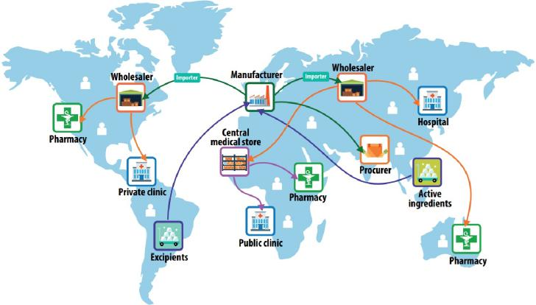

Évolution des enjeux scientifiques et réglementaires
Mondialisation des
marchés
Sophistication des
technologies
sanitaires
Évolution rapide de
la science de la
réglementation
Complexité
croissante des
chaînes
d’approvisionnement
Transparence et
attentes croissantes
du public
Manque de
ressources
réglementaires
mondiales
 | Importance de la coopération internationale pour garantir la sécurité, la qualité et l’efficacité et/ou les performances des produits médicaux utilisés localement Meilleur usage des ressources et de l'expertise disponibles, éviter les duplications et concentrer les actions et les ressources réglementaires là où les besoins sont les plus pressants | 15

Slide 38

Bonnes pratiques de “Reliance” (confiance réglementaire) de l’OMS
Définition de la “Reliance”
« Confiance règlementaire»
« Compter sur, se fier à, s’appuyer sur»
« Acte par lequel l’autorité de réglementation d’une juridiction tient compte et accorde une importance significative aux évaluations effectuées par une autre autorité de réglementation ou institution de référence, ou à toute autre information faisant autorité pour prendre sa propre décision »
WHO Good reliance practices in the regulation of medical products. WHO Expert Committee on Specifications for Pharmaceutical Preparations: Fifty-fifth report. Technical Report Series, No. 1033, Annex 10; 2021. Link: https://www.who.int/publications/i/item/55th-report-of-the-who-expert-committee-on-specifications-for-pharmaceutical-preparations

Slide 39
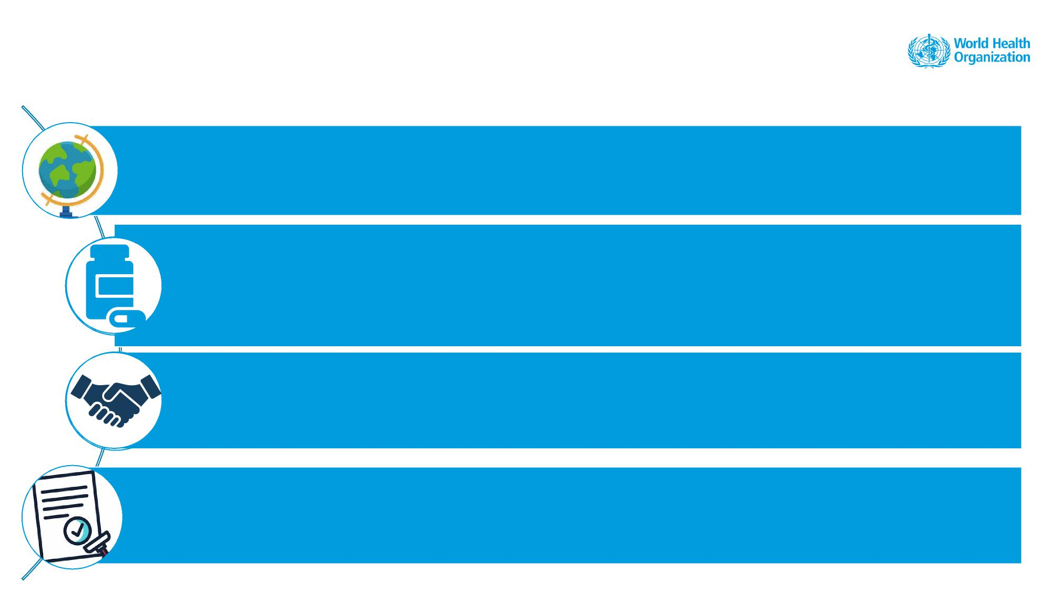
Principes de “reliance“
La coopération internationale est essentielle pour garantir la sécurité, la qualité et
l’efficacité des produits médicaux utilisés localement.
Aucune autorité réglementaire, même les mieux dotées en ressources, ne peut agir seule.
Meilleur usage des ressources/expertise disponibles, éviter les duplications, concentrer les actions et les ressources réglementaires là où les besoins sont les plus pressants. Promouvoir une approche plus efficace de la supervision réglementaire, améliorant ainsi l’accès à des produits médicaux de qualité garantie, efficaces et sûrs sur l’ensemble du cycle de vie.
Acte par lequel l’autorité de réglementation d’une juridiction tient compte et accorde une importance significative aux évaluations effectuées par une autre autorité de réglementation ou institution de référence, ou à toute autre information faisant autorité pour prendre sa propre décision. Différentes formes et modèles de reliance.
L'autorité faisant référence à une autre demeure indépendante, responsable et comptable des décisions prises, même lorsqu'elle s'appuie sur les décisions, les évaluations et les renseignements d'autres autorités.

Slide 40

Bonnes pratiques de confiance réglementaire (reliance) de l’OMS (GRelP) - Principes
Universalité
Souveraineté de la
prise de décision
Les ANR conservent leur indépendance, leur souveraineté et leur responsabilité
Transparence
Facteur clé permettant d'adopter de nouvelles façons plus efficaces de mener les activités de réglementation. Transparence quant aux approches des ANR en matière de reliance.
S’applique à toutes les ANR, quels que soient leurs niveaux de maturité ou leurs ressources
Respect des
bases juridiques
nationale/régionale
Cohérence avec les cadres et politiques nationaux/régionaux
Cohérence
Établie pour des catégories spécifiques et bien définies de produits et de processus
Compétence
Développer et maintenir des compétences et une expertise scientifique appropriées

Slide 41
Bonnes pratiques de “reliance“ de l’OMS - Concepts clés
Reconnaissance : approche plus formelle de reliance, c’est-à-dire reconnaissance des décisions d’une autre autorité, système ou institution de réglementation, sans évaluation supplémentaire. Nécessite généralement des dispositions légales formelles et obligatoires.
Approche du cycle de vie : s’applique à l’ensemble du cycle de vie des produits médicaux et à toutes les fonctions réglementaires (par ex. activités de vigilance et variations après autorisation).
Démarche axée sur l’évaluation des risques: L’ANR doit définir sa propre stratégie (par exemple, en fonction de la nature et de la provenance des produits évalués, du niveau des ressources et de l’expertise disponibles, des besoins et des priorités de santé publique du pays, et des possibilités/opportunités de reliance).
Mécanismes de reliance au niveau régional : l’évaluation des produits médicaux peut être menée de manière centralisée sur la base d’un système de réglementation régional pour un groupe de pays (obligatoire ou non).

Slide 42
Pourquoi l'OMS soutient la convergence et l'harmonisation de la réglementation?
Economies potentielles/plus de génériques et de compétition
Les ressources de santé peuvent être mieux utilisées
Amélioration des résultats en santé
Fabricants
(Locaux ou
Internationaux)
Plus grand processus de transparence
Charge réglementaire réduite
Temps plus court d'acceptation
Plus de stimulation à prioriser les demandes d'enregistrement
Meilleur accès aux marchés régionaux I
Gouvernement
national
ANRP
Patients /
consommateurs
Capacité améliorée
Plus coût efficace et rapide dans les processus d'évaluation
Plus grand réseau réglementaire partage de bonnes pratiques & d'expériences
Contrôle des médicaments plus efficaces
Accès plus rapide à des produits médicaux de qualité et abordables particulièrement pour les médicaments prioritaires
Plus de garantie que les produits médicaux disponible sont sûrs
Communauté
des bailleurs
Plus de patients couverts avec un certain niveau d'appui

Slide 43




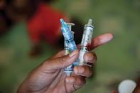

Coopération réglementaire – efforts régionaux
African Medicines Regulatory Harmonization Project (AMRH)
ASEAN SIAHR Project
PANDRH
UEMOA/OOAS
EAC
OCEAC
African Vaccine Regulators Forum (AVAREF)
SADC

Slide 44

Le Partenariat est essentiel: Coalition of des Parties Intéressées (CIP)
Réseau de l’OMS sur la base du volontariat pour le Renforcement des Systèmes Réglementaires, lancé in 2021
Au mois d’Avril 2024:
CIP Network website
Purpose:
To establish and promote a unified strategic and coordinated approach to strengthening national and regional regulatory systems
Aim:
To increase the effectiveness of collective efforts and desired impact in countries and regions
29 Membres:
25 + 4 observateurs
6 Régions
36 Countries
288 Activités
Plus de $125m
d’investissement
Observateurs:
Contact the CIP Network Secretariat: cip_network@who.int

Slide 45
Une véritable harmonisation ne se limite pas à la rédaction de documents communs
Exigences législatives et réglementaires appropriées :
cadre juridique définissant les bases et les conditions de la collaboration, comment partager le travail/reconnaitre le travail de l'autre et les décisions;
cadre réglementaire définissant les dispositions pratiques ;
cadre technique : lignes directrices applicables.
Application de ces dispositions ;
procédures opérationnelles pour la mise en œuvre.
Interprétation adaptée des exigences :
compétence du personnel ;
développement des capacités, formation, etc.

Slide 46

Les voies réglementaires simplifiées (FRP) comme solution aux ANR
Les ANR ont la lourde responsabilité d’assurer à leur population un accès rapide à des produits de qualité garantie
Lorsque l’accès à des produits de qualité est compromis...
Facteurs internes : faible maturité de nombreux systèmes réglementaires, manque de ressources et d’expertise en interne et manque de collaboration entre les pays.
Facteurs externes : complexité croissante des chaînes d’approvisionnement et défis mondiaux, tels que les situations d’urgence sanitaires.
> ANR débordées - longues procédures d’approbation réglementaire pour des produits médicaux indispensables
> L’accès en temps voulu des patients aux médicaments de qualité indispensables est compromis
Les FRP, une solution pour les ANR et la santé publique
Les FRP sont un type de voies réglementaires à la disposition des ANR, qui visent à faciliter et à accélérer les décisions réglementaires et l’introduction de produits dont la qualité est garantie dans les pays, grâce à l’utilisation des concepts de confiance et de collaboration. Lorsqu’ils sont bien mis en œuvre :
Les ANR s’appuient sur le travail effectué par d’autres, ce qui améliore l’efficacité des systèmes réglementaires en évitant la duplication des efforts et procédures réglementaires.
Les ANR optimisent l’utilisation des ressources humaines et financières, augmentent l’expertise et renforcent les capacités.
Les ANR réduisent le temps nécessaire pour traiter une demande d’enregistrement de produit et réduisent la charge de travail des ANR.
Les ANR prennent des décisions réglementaires transparentes et fondées sur des données scientifiques, tout en conservant l’indépendance nationale de leurs décisions.
Les ANR assurent un accès rapide aux produits prioritaires dont la qualité est garantie dans les pays.
Que sont les voies réglementaires simplifiées (FRP) ?

Slide 47


Procédure d’enregistrement collaborative (CRP)
Qu’est-ce que
c’est et
comment cela
fonctionne-t-il ?
La CRP facilite l’échange d’informations afin d’accélérer les enregistrements au niveau national dans les pays en fournissant aux ANR des rapports d’évaluation et d’inspection détaillés générés par les ANR de référence/PQ.
Demandeur | Vers plusieurs pays participant à la CRP
Évaluation et enregistrement accélérés des produits de qualité dans les pays
Dossier mono-
produit
Accès plus rapide de la population aux produits prioritaires de qualité
+
Prod. Rapports d’évaluation de l’ARS/PQ

Slide 48

Résultats de la CRP bénéfiques pour toutes les parties prenantes concernées
ANR
Fournir un outil et une procédure pratiques aux ANR qui
souhaitent appliquer la confiance règlementaire, leur permettre
de tirer parti du travail effectué par d’autres autorités et rendre leur système d’enregistrement plus efficace et mieux adapté aux besoins de la population du pays.
Accès à des données bien organisées conformément aux exigences internationales et rigoureuses - Disponibilité des résultats détaillés de l’évaluation et de l’inspection des ARS/OMS
Possibilité pour les ANR de prendre des décisions bien
informées et de qualité, en économisant des efforts, des
ressources (humaines et financières) et du temps, tout en
préservant leur indépendance nationale.
Renforcement des capacités - les ANR peuvent s’inspirer des
rapports d’évaluation d’autres ARS/OMS
Introduction dans le pays de produits dont la qualité est
garantie, dans le cadre d’un programme d’amélioration de la
qualité plus rapidement
Candidats
Fournir une procédure pour faciliter et accélérer les processus nationaux d’enregistrement, avec des délais d’enregistrement attrayants ;
Un seul dossier pour plusieurs pays - des données
harmonisées pour les demandes et les enregistrements au niveau national;
Réduction de la charge liée à la duplication de l’inspection nationale des BPF pour les fabricants et des tests de laboratoire avant l’enregistrement;
Renforcement et facilitation de la collaboration, des interactions et de l’échange d’informations avec les ANR, l’OMS et les ARS ;
Économies de temps et de ressources ;
Permet un maintien du produit post-enregistrement plus efficace.

Slide 49

Mise en œuvre de la CRP et d’autres FRP dans les pays
Pour mettre en œuvre la la CRP
La mise en œuvre des FRP est nécessaire, à savoir les approches basées sur la confiance réglementaire et de reconnaissance.
au sein d’une ANR
5 questions fondamentales auxquelles les ANR doivent répondre pour mettre en œuvre correctement les
FRP, y compris la CRP :
Les réglementations nationales de votre pays permettent-elles à votre ANR d’appliquer des approches basées sur la confiance réglementaire aux activités de MM? Au contraire, entravent-elles l’utilisation de la confiance réglementaire dans votre ANR pour la MM? Dans l’affirmative, votre ANR a-t-elle la possibilité d’intégrer des dispositions relatives à la confiance réglementaire dans le cadre des prochaines révisions de son cadre juridique ?
Existe-t-il des lignes directrices, des politiques ou des règlements au sein de l’ANR qui définissent les autorités ou institutions de référence sur lesquelles votre ANR peut s’appuyer?
Existe-t-il des lignes directrices pour guider les parties prenantes sur les voies simplifiées existantes au sein de l’ANR, les exigences administratives et techniques respectives (pour l’approbation initiale et le PAC) ?
Existe-t-il des procédures internes/MON pour guider le personnel de l’ANR sur la procédure des demandes par le biais des voies simplifiées, les procédures respectives à suivre et les exigences à satisfaire (pour l’approbation initiale et le PAC) ?
Le personnel compétent de l’ANR a-t-il reçu une formation adéquate sur les procédures susmentionnées pour traiter FRP, y compris des formations techniques ?

Slide 50








Améliorer l’accès aux médicaments essentiels et produits de santé
R&D et innovation
Achats et distribution
Production
Prescription
Dispensation
Usage
Selection, prix et remboursement
Enregistrement et marketing
PHARMACY
Politiques, réglementation, gouvernance, surveillance

Slide 51

Dimensions de l’accès à des médicaments de qualité
ACCÈS = Abordable et disponible
Accès
R&D, innovation appropriée
Produits de qualité– production locale stratégique
Réglementation harmonisation & confiance effectives
Sélection basée sur des preuves
Financement et politiques de prix
Approvisionnement
Usage Qualité – medicaments & technologies
disponible + pas abordable
pas disponible + abordable pas disponible + pas abordable
Pas d’accès =
Drivers

Slide 52
Etat de l‘Accès aux Médicaments dans la Région Africaine
Moins de 10% des formations sanitaires dans certains pays ont un panier complet de médicaments essentiels pour soigner les maladies.
Environ 80% des Africains dépendent des formations sanitaires publiques et jusqu’à 90% payent directement leurs médicaments, ce qui représente le plus important poste de dépenses familiales après la nourriture.
L’Afrique constitue 42% de l’ensemble des cas détectés de médicaments falsifies et de qualité inférieure. La valeur de ce marché illicite est estimé à US$ 30 milliards.
Garantir l’accès nécessite une approche compréhensive des systèmes de santé qui concerne la chaîne de valeur pharmaceutique depuis la recherche et développement jusqu’à l’utilisation finale.
En Moyenne 70% à 100% des produits pharmaceutiques en Afrique sont importés, ce qui place le continent dans une situation vulnérable.

Slide 53
Qu’est ce que la politique pharmaceutique nationale (PPN)?
La politique pharmaceutique nationale constitue un engagement à atteindre un objectif ainsi qu’un fil conducteur de l’action. Elle énonce et classe par ordre de priorité les buts à moyen et long terme fixés par l’Etat pour le secteur pharmaceutique et énumère les principales stratégies permettant d’atteindre ces buts. La politique pharmaceutique nationale prévoit un cadre à l’intérieur duquel il est possible de coordonner les activités du secteur pharmaceutique. Elle couvre les secteurs public et privé et implique l’ensemble des principaux acteurs du secteur pharmaceutique.
Partie intégrante de la politique nationale de santé

Slide 54
Composantes d’une politique pharmaceutique nationale
Législation, Réglementation, Directives, Gouvernance et Système d’information
Sélection des médicaments essentiels
Approvisionnement et distribution
Assurance qualité/surveillance du marché
Usage rationnel et surveillance des effets indésirables
Financement
Recherche & développement/production
Ressources humaines
Convergence, Harmonisation et Coopération
Redevabilité, Suivi et évaluation de la mise en œuvre

Slide 55
Contexte PPN
Dernier document de Politique Pharmaceutique Nationale (PPN) a été adopté en 2008.
Nouveaux besoins prioritaires du domaine pharmaceutique (démarche qualité, pharmacovigilance, production de médicaments traditionnels, pharmacie hospitalière, évaluation et homologation des produits de santé, innovation thérapeutique et santé publique).
Nécessité de procéder à la révision de ce document stratégique afin de redéfinir un cadre d’intervention adapté pour le secteur pharmaceutique pour les années à venir.

Slide 56

Processus d’élaboration d’une PPN
CREATION D’UN GROUPE DE TRAVAIL
ANALYSE DE LA SITUATION
ELABORATION D’UN AVANT PROJET DE PPN
LARGE DIFFUSION DE L’AVANT PROJET
ATELIER NATIONAL DE CONSENSUS SUR LA PPN
MISE EN ŒUVRE, SUIVI, EVALUATION
PLANIFICATION DE LA MISE EN OEUVRE
LANCEMENT OFFICIEL DE LA PPN
PUBLICATION DE LA PPN
ADOPTION OFFICIELLE PAR LE GOUVERNEMENT

Slide 57
OBJECTIFS DE LA PPN à Réviser
La mise en œuvre de la PPN vise les objectifs suivants :
Renforcer les capacités du ministère de la santé à travers ses structures techniques appropriées,.
Renforcer le cadre législatif et réglementaire du secteur pharmaceutique congolais,
Assurer un approvisionnement régulier et intégré en médicaments et autres produits de santé de qualité, sûrs, efficaces et au meilleur coût, qui respecte les normes pharmaceutiques à tous les niveaux de la pyramide sanitaire
Mettre en place un système d’assurance de qualité pour les médicaments et autres produits de santé utilisés en République Démocratique du Congo,

Slide 58
OBJECTIFS DE LA PPN (2)
Développer et assurer le contrôle dans l’exercice de la pharmacie de toutes les bonnes pratiques pharmaceutiques recommandées.
Favoriser un développement harmonieux des ressources humaines pharmaceutiques dans un contexte de déficit en ressources pharmaceutiques.
Assurer un financement adéquat et pérenne pour l’acquisition de médicaments et autres produits de santé de qualité, sûrs, efficaces et à un coût abordable pour les populations.
Promouvoir la prescription et la dispensation de médicaments essentiels et autres produits de santé, ainsi que leur utilisation rationnelle,
Promouvoir un développement harmonieux complémentaire entre le secteur pharmaceutique public et privé.

Slide 59
OBJECTIFS DE LA PPN (3)
Promouvoir et encadrer la médecine traditionnelle et réaliser son intégration dans le système national de santé et organiser et coordonner la recherche sur les plantes médicinales.
Promouvoir la lutte contre les médicaments et autres produits de santé de qualité inférieure et falsifiés ainsi que le marché illicite des médicaments.

Slide 60
ETAPES POUR LA REVISION DE LA LISTE NATIONALE DES MEDICAMENTS ESSENTIELS
Volonté politique exprimée par une décision ministérielle
Désignation d’une personne ressource qui constitue une petite équipe pluridisciplinaire
Définition des procédures et règles pour la mise à jour de la LNME, validation et publication. L’approche est basée sur l’évidence et la concertation
Mise en place du comité expert avec ses règles de fonctionnement
Elaboration de la liste avec les attendus des décisions joints en appendice
Approbation et publication de la liste par le ministère de la Santé
Mise en œuvre
Réactualisations périodiques, tous les 2 ans

Slide 61
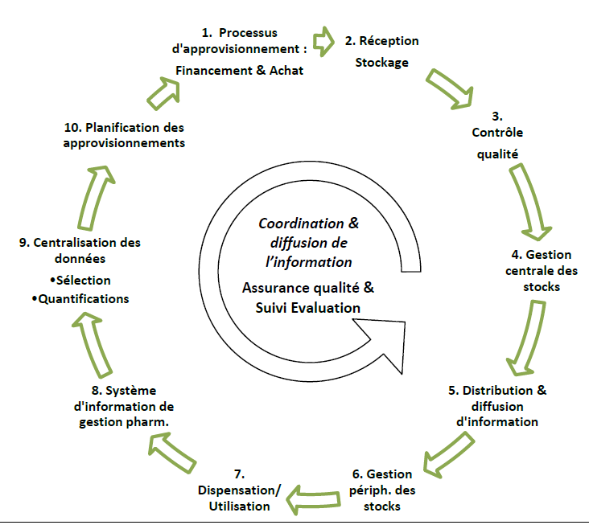
La complexité de la chaîne d’approvisionnement et de la gestion des médicaments

Slide 62

Enjeu d’un système national d’approvisionnement des médicaments
Règle des 5B:
Permettre que
le Bon médicament,
de Bonne qualité,
soit donné
de Bonne manière
au Bon patient,
au Bon moment.

Slide 63
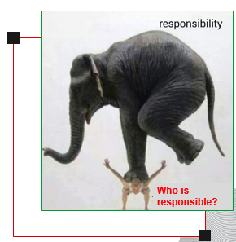
Principaux acteurs de la chaîne d’approvisionnement
Ministères de la santé et des finances
Agences d’approvisionnement
Autorités de réglementation pharmaceutique
Organisations onusiennes.
Organisations non gouvernementales
Partenaires du développement et des donateurs
Professionnels de santé, Consommateurs et Associations de consommateurs

Slide 64

Comment les médicaments arrivent-ils chez les malades? Complexité de la gestion pharmaceutique
Accès - disponibilité, accessibilité, acceptabilité & coût abordable
L'innocuité, la qualité et le rapport coût-efficacité des médicaments
Services qui favorisent une utilisation appropriée

Slide 65
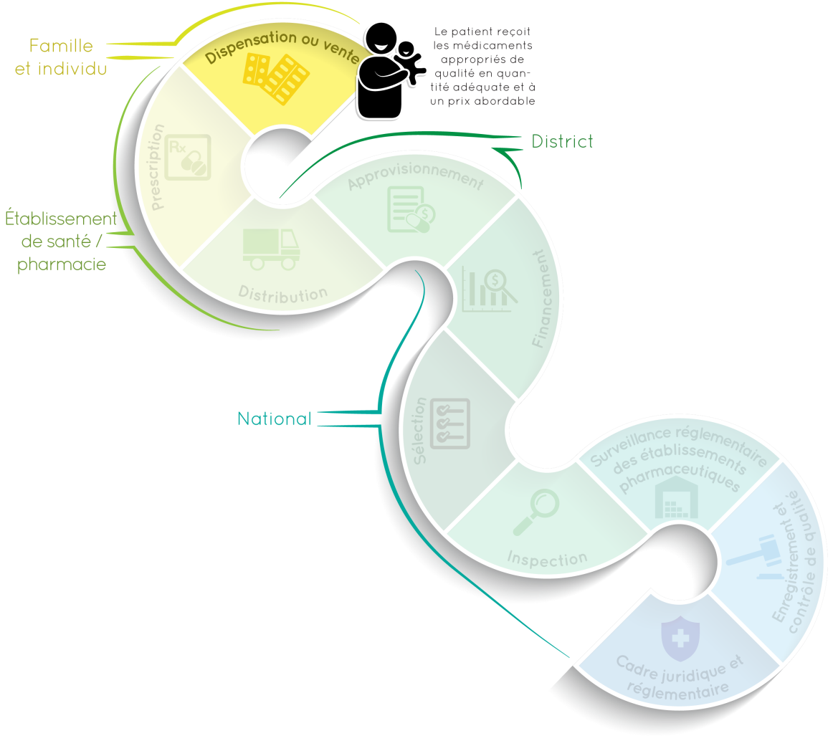
Dispensation et Vente
Par officines/ pharmacies formations sanitaires/agents de santé communautaires/cliniques
Éléments clés
Produit vendu et dispensé est approprié pour les besoins du malade
Conditionnement approprié pour faciliter l’utilisation correcte
Conseils d’utilisation/administration
Prestation de services adaptée à la culture
Rapports de consommation
Goulots d’étranglement courants
Produit non disponible
Produit inabordable ou autre produit plus cher vendu
Pénurie de matériel de conditionnement
Absence d’outils de travail/procédures opérationnelles standards (POS)
Personnel manque de formation ou de supervision en matière de dispensation
Absence de système ou manque de motivation du personnel pour rendre compte de la consommation

Slide 66

Prescription
Par agents de santé communautaires/cliniques
Éléments clés
Prescription appropriée
Surveillance et réduction des manifestations indésirables des médicaments
Capacités du personnel (avant prise de fonction et formation continue)
Prestation de services adaptée à la culture
Contrôle des activités de la promotion
Goulots d’étranglement courants
Absence de protocoles thérapeutiques, ou non disséminés, ou non utilisés
Bonnes pratiques non incluses dans les protocoles thérapeutiques
Personnel manque de formation ou de supervision en matière de prescription
Control insuffisante sur la promotion
Dissémination d’informations inexactes ou trompeuses

Slide 67

Distribution
Aux agents de santé/ pharmacies/officines/cliniques,
Des entrepôts régionaux/ Centrale d’achats/grossistes
Éléments clés
Assurer la disponibilité constante de produits de qualité
Gestion des stocks efficace
Capacités et conditions de stockage adéquates
Environnement sûr
Commandes et achats adéquats
Transport efficace et approprié (des entrepôts aux points de prestation des services)
Données logistiques (suivi des niveaux de stocks et de la distribution) en appui des commandes et achats (Système d’information de la gestion logistique SIGL)
Capacités des ressources humaines (avant prise de fonction et formation continue)
Goulots d’étranglement courants
POS pas disponible ou pas utilisés
Personnel non formé pour des tâches essentielles
SIGL non fonctionnel
Données du SIGL non analysées ou utilisées
Transport non disponible ou absence de fonds pour dépenses de fonctionnement

Slide 68
Distribution
Aux agents de santé/ pharmacies/officines/cliniques,
Des entrepôts régionaux/ Centrale d’achats/grossistes
Éléments clés
Assurer la disponibilité constante de produits de qualité
Gestion des stocks efficace
Capacités et conditions de stockage adéquates
Environnement sûr
Commandes et achats adéquats
Transport efficace et approprié (des entrepôts aux points de prestation des services)
Données logistiques (suivi des niveaux de stocks et de la distribution) en appui des commandes et achats (Système d’information de la gestion logistique SIGL)
Capacités des ressources humaines (avant prise de fonction et formation continue)
Goulots d’étranglement courants
POS pas disponible ou pas utilisés
Personnel non formé pour des tâches essentielles
SIGL non fonctionnel
Données du SIGL non analysées ou utilisées
Transport non disponible ou absence de fonds pour dépenses de fonctionnement

Slide 69

Surveillance règlementaire et Inspection
Éléments clés
Accréditation et inspection des pharmacies, officines, grossistes et fabricants
Application des règles
Enregistrement des prestataires
Goulots d’étranglement courants
Absence de normes d’inspection pour les pharmacies
Manque de capacité en personnel pour inspecter et faire appliquer les règles
Faiblesse de l’inspection décentralisée
Manque d’informations sur les établissements accrédités, lesquels ont été inspectés, quand et les résultats
Faible degré d’application des règles d’enregistrement des prestataires

Slide 70

Enregistrement des médicaments
Éléments clés
Enregistrement des produits (AMM)
Contrôle de qualité et surveillance des médicaments après mise sur le marché
Pharmacovigilance
Goulots d’étranglement courants
Processus d’enregistrement long et inefficace
Absence de système robuste d’assurance qualité
Absence de système de pharmacovigilance

Slide 71
Enjeux et défis pour la disponibilité des médicaments
Surveillance post-commercialisation insuffisante, voies réglementaires non harmonisées, voies réglementaires complexes ou inexistantes pour les dispositifs, peu d'incitation pour les fabricants à obtenir la préqualification de l'OMS ou les BPF.
RÉGULATOIRE
Manque de disponibilite des produits en raison des la faiblesse des systems d’approvisionnement. Rupture de stock dans les établissements de santé publics. Les patients sont contraints de s’approvisionner dans le privé.
APPROVISIONNEMENT ET SUPPLY CHAINS
Produits de mauvaise qualité ; chaîne du froid difficile à maintenir pour les produits thermolabiles. Capacité de production locale limitée, niveaux élevés de FS circulant sur les marchés africains.
QUALITÉ
Manque de fonds pour la mise en œuvre et la durabilité des programmes Nécessité pour les gouvernements de donner la priorité aux interventions sanitaires en vue de leur financement et par le biais de fonds générés en interne.
FINANCEMENT
INFORMATION
Système d’information et de gestion logistique inadéquat

Slide 72
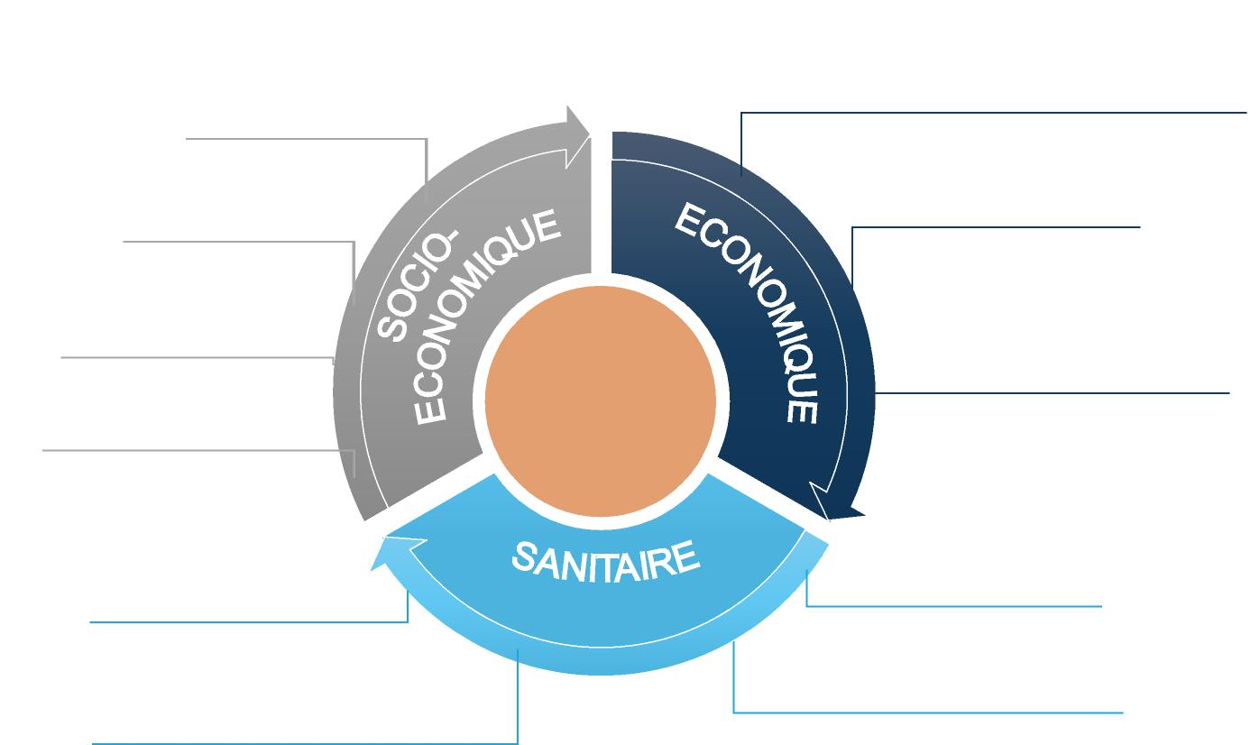
Impact des produits médicaux QIF
Impacts intersectoriels ayant tous des implications financières et systématiques
Préjudice économique direct et indirect
Perte de productivité
Perte de revenus
Gaspillage de ressources
Absence de mobilité sociale
Augmentation des dépenses à charge des patients
SUBSTANDARD & FALSIFIED MEDICAL PRODUCTS
Pauvreté accrue
Prévalence accrue des maladies
Perte de confiance
Progression de la résistance
Mortalité et morbidité accrues
aux antimicrobiens
(effets indésirables)

Slide 73

L’ampleur du trafic de faux médicaments dans le monde
Source : OMS et IRACM (brochure 2015 « le faux médicament - Késako)

Slide 74
L’ampleur du trafic de faux médicaments en Afrique

Slide 75
On retrouve les faux médicaments dans toutes les régions du monde
Toutes les principales classes thérapeutiques sont concernées
On falsifie les médicaments princeps comme les médicaments génériques, y compris des produits très coûteux contre le cancer ou des produits à très bas prix pour le traitement de la douleur
On peut les trouver sur les marchés illégaux dans les rues, sur des sites Internet non réglementés et même dans les pharmacies, les cabinets médicaux et les hôpitaux
Médicament princeps ou médicament de référence : le médicament d'origine qui sert de modèle aux médicaments génériques.
- Médicament générique : un médicament générique est un produit identique au médicament d'origine qui lui sert de modèle. Le brevet du principe actif est tombé dans le domaine public, permettant ainsi la commercialisation de copies du médicament original. Il présente la même composition qualitative et quantitative en principe(s) actif(s) et la même forme pharmaceutique que le médicament original.

Slide 76
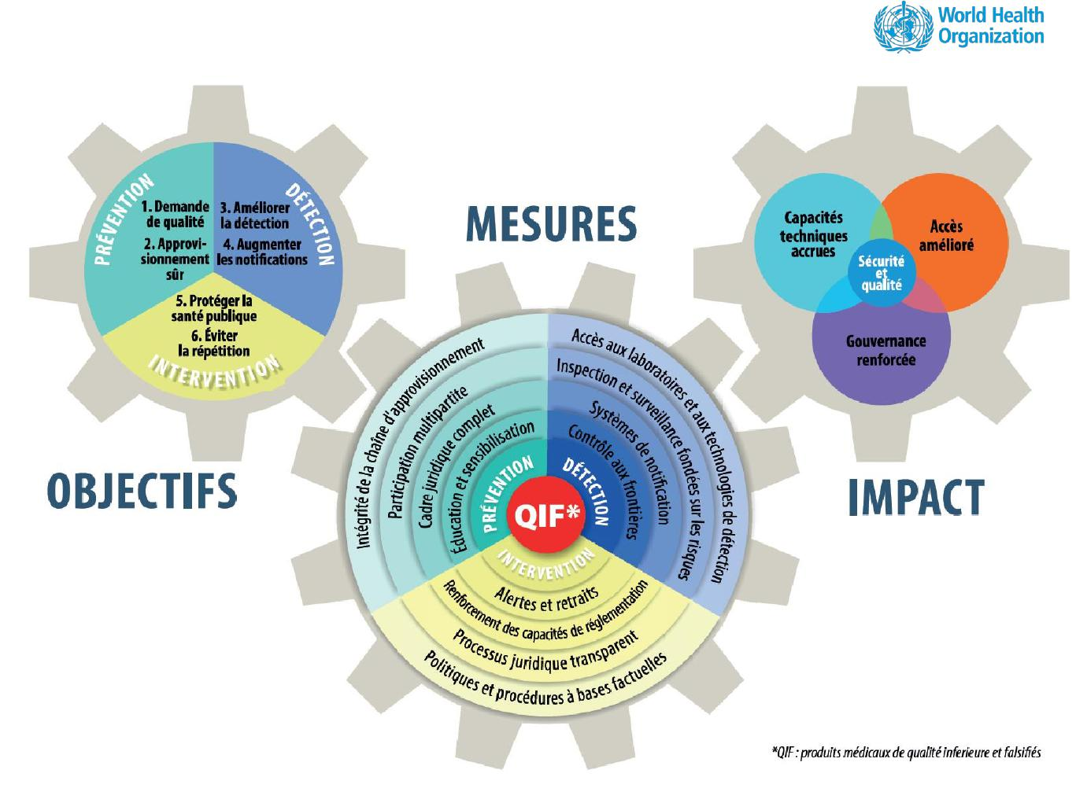
Approche stratégique pour les médicaments
de qualité inférieure et falsifiés

Slide 77









Priorités Stratégiques Régionales
Politiques, Stratégies, Plans, and Lignes directrices
Élaboration, mise en œuvre et suivi de politiques, stratégies, plans et lignes directrices fondés sur des données probantes afin d'améliorer l'accès à des médicaments de qualité et d'un bon rapport coût-efficacité ainsi qu'aux infrastructures de sanitaires
Résistance aux Antimicrobiens (RAM)
Collaborer avec l'unité chargée de la résistance aux antimicrobiens (RAM) et d'autres programmes de lutte contre les maladies pour lutter contre la RAM au moyen de politiques et de pratiques fondées sur des données concrètes, de systèmes de surveillance renforcés, de capacités de laboratoire, de prévention et de contrôle des infections, et d'actions de sensibilisation pour améliorer la sécurité des patients.
Renforcement des systèmes réglementaires et de la surveillance du marché
Fournir des conseils et une assistance technique spécialisée pour renforcer les systèmes réglementaires et la surveillance du marché pour des produits et services de santé de qualité.
Partenariats
Plaidoyer en faveur d'un soutien coordonné et d'un renforcement des partenariats pour une mobilisation accrue des ressources, des investissements et des mécanismes et structures régionaux et sous-régionaux renforcés, tels que l'Agence Africaine des médicaments.
Renforcer les capacités de recherche en santé publique
Renforcer la capacité à mener une recherche coordonnée conforme aux priorités de santé publique et à gérer efficacement les droits de propriété intellectuelle pour améliorer l'accès à des produits et services de santé dont la qualité est garantie.
Harmonisation des Politiques et Pratiques
Collaboration avec le siège de l'OMS et d'autres bureaux régionaux pour promouvoir l'harmonisation des politiques et des pratiques telles que les achats groupés, la préqualification, la tarification équitable et l'information commerciale, la pharmacovigilance, les programmes d'enregistrement collaboratifs élargis et la lutte contre les produits médicaux de qualité inférieure et falsifiés.
Approvisionnement et gestion des achats
Aider les pays à évaluer leurs systèmes de gestion des achats et des approvisionnements et à mettre en œuvre des plans de développement institutionnel (IDP) afin d'atteindre le niveau de maturité recommandé.
Production de médicaments, de vaccins et d'autres produits de santé
Aider les pays à mettre en place et à stimuler la production locale de médicaments, de vaccins et d'autres produits de santé afin de garantir la sécurité sanitaire et l'accès de tous à des produits de santé de qualité, sûrs et efficaces.
Suivi, rapports et diffusion de l'information
Suivi, rapportage et diffusion des informations sur les progrès réalisés, les enseignements tirés et les meilleures pratiques concernant l'accès à des produits et services de santé de qualité, afin de stimuler un changement approprié des politiques et des pratiques.

Slide 78

MERCI !

